Slide 1


Actim® PROM – допомагає забезпечити
своєчасну діагностику
ПРПО
ПРПО - передчасний розрив плідних оболонок

Slide 2
Актуальність ПРПО
Частота ПРПО:
до 20% всіх вагітностей
ПРПО поєднується з 18-20%
перинатальної смертності

Slide 3
Актуальність ПРПО
Ускладнення при ПРПО:
обвиття пуповини ↑ в 5 раз
гіпоксія плоду ↑ в 7 раз
розриви ↑ в 2 раза
Особливості :
РАПТОВЕ ВИНИКНЕННЯ

Slide 4
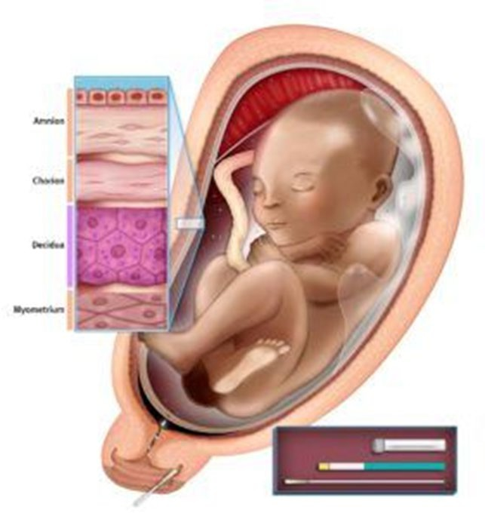
ACTIM® PROM: ПРИНЦИП ТЕСТУ
Визначає протеїн-1, зв’язуючий інсуліноподібний фактор росту (ПСІФР-1)
ПСІФР-1 – виробляється децидуальними клітинами
ПСІФР-1 міститься в амніотичній рідині
При розриві навколоплідних оболонок ПСІФР-1 потрапляє в піхву, де його можна визначити тестом ACTIM® PROM

Slide 5
ACTIM® PROM
Пороговий рівень – 25 мкг/л
Біоматеріал: вагінальний секрет
Результат: через 5 хв.
 | ACTIM® PROM
Чутливість | 86-100%
Специфічність | 74-100%

Slide 6
NB!
ACTIM® PROM – НЕВЕЛИКА КІЛЬКІСТЬ КРОВІ НЕ ВПЛИВАЄ НА РЕЗУЛЬТАТ*!
Наявність у зразках домішок сечі, сперми, лубрикантів, антимікробних вагінальних препаратів не впливає на результати тестування!
Якщо підтікання навколоплідних вод припинилося більше 12 годин до забору зразка – тест може показати негативний результат
  *Коректні результати у пацієнток з кровотечею доведено в клінічних випробуваннях:
  Rutanen et al. 1996, Kubota et al. 1998, Guibourdenche et al. 1999, Erdemoglu and Mungan 2004, Novikova et al. 2007

Slide 7
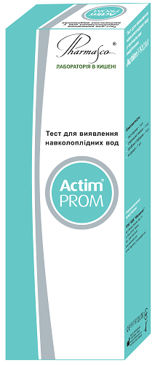
ACTIM® PROM: ПЕРЕВАГИ!
Висока точність діагностики ПРПО (в т. ч. МІКРОРОЗРИВІВ)
Швидкий результат (5 хв.)
Просто (не потребує додаткового обладнання)
Можливість аргументувати лікувальну тактику ведення вагітної
Можливість попередити негативні наслідки ПРПО для жінки та дитини

Slide 8
ACTIM® PROM
Запорука точного діагнозу в екстреній ситуації!

